Slide 1




分布式系统
Distributed Systems
陈鹏飞 吴维刚
{chchenpf7, wuweig}@mail.sysu.edu.cn
主页：http://cse.sysu.edu.cn/

Slide 2
第八讲 — 容错

Slide 3

背景
分布式系统的设计目标之一是允许部分失效。

Slide 4
主要内容
1
基本概念
2
进程恢复
3
可靠C-S通信
4
分布式提交
5
系统恢复

Slide 5
1
基本概念

Slide 6
容错(Fault Tolerance)
含义
容错，容许系统的某些组件失效，而不会“严重”影响整体性能。故障发生时，系统可以进行恢复，同时可以继续进行任务处理操作。
能够容错的系统，是“可依赖的”、“可靠的”（Dependable）。
Dependability

Slide 7
可靠性(Reliability)
组件 C 的可靠性 R(t)
组件 C 能够持续无故障运行的能力。
传统的度量
平均失效时间（MTTF）：直到组件失效的平均时间；
平均恢复时间（MTTR）: 恢复一个组件的平均时间；
两次失效的平均时间（MTBF）: MTTF + MTTR

Slide 8
可用性（Availability）
组件 C 的可用性 A(t)
在 [0, t) 时间段内，组件 C 可用的时间比例；
长期可用表示为：$A, A(∞)$;
注意 $A=\frac{MTTF}{MTBF}$=$\frac{MTTF}{MTTR+MTTF}$
注意
可靠性和可用性只有在定义清楚什么是失效时才有意义；

Slide 9
失效与故障
失效（Failure）、错误（Error）、故障（fault）
暂时（Transient）故障：偶然发生一次，不会重复发生；
间歇（Intermittent）故障：反复周期性发生；
持久（Permanent）故障：故障被修复前持久存在的故障；

Slide 10
故障处理方式
如何处理故障

Slide 11
失效模型（故障模式）

Slide 12
Dependability VS Security
遗漏（Omission）VS 执行（Commission）
任意的失效有时候被认为是恶意的。但是，我们需要区分以下两点：
遗漏性失效：组件由于没有执行应该执行的行为导致的失效；
执行性失效：组件由于执行了它不应该执行的行为导致的失效；
观察
故意失效无论是“遗漏性失效”还是“执行性失效”都是典型的安全问题；
判断清楚故意失效和非故意失效实际上是非常困难的；

Slide 13
Arbitrary Failure （Byzantine Failure）
可以是恶意的，也可以是非恶意的
可能有各种表现

Slide 14
失效探测：
准确探测失效的原因和类型是困难的
停止性失效（Halting Failures）： 不能感知对方的任何行为
是否发生停止性失效？区分停机和遗漏性失效是几乎不可能的。
异步VS同步系统

Slide 15
冗余掩盖故障（Failure Masking）
冗余的类型
信息冗余：在数据单元中添加额外的位数据使错乱的位恢复正常；
时间冗余：如果系统出错，一个动作可以再次执行（事务处理）；
物理冗余：通过添加额外的装备或进程使系统作为一个整体来容忍部分组件的失效或故障。

Slide 16
2
进程恢复

Slide 17
容错进程组
基本思想
通过进程复制来防止进程失效：将多个进程放在一个进程组里。
把一个进程组作为一个单一抽象概念来处理。
这里需要区分平等组（flat group）和分级组（hierarchical group）。

Slide 18
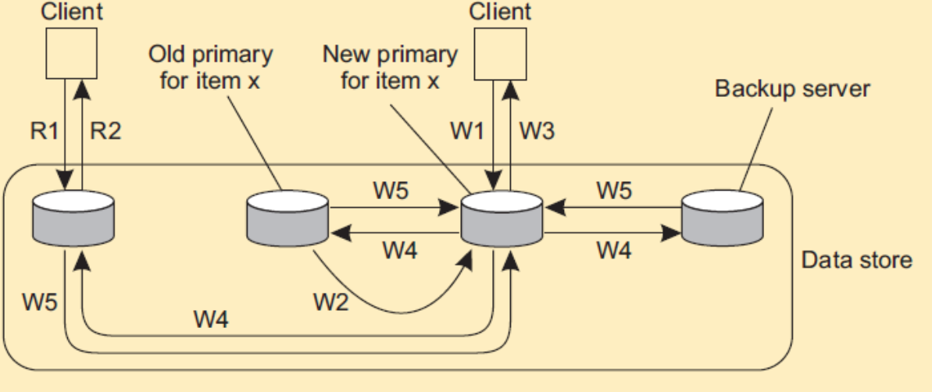
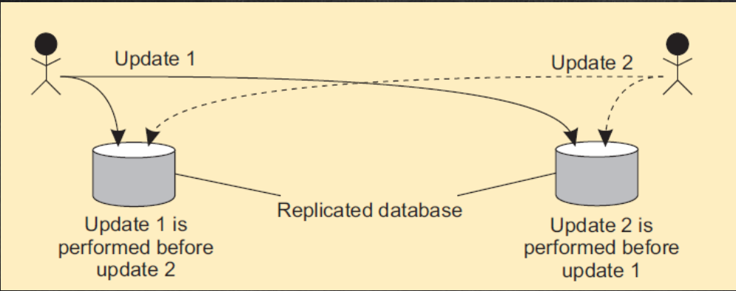
进程复制
通过进程复制构建容错组
主进程方式（层级组）、对等复制方式（平等组）

Slide 19
K-容错
K-容错组
当一个组可以屏蔽任何 K 个并发的成员失效（K称为容错度）；
K-容错组的大小
只是停止失效（crash/omission）：需要 K+1 成员保证正确输出；
随意（Byzantine）失效：需要 2k + 1个成员才能保证正确输出：
所有的成员都是同质的
所有成员以相同的顺序处理相同的命令集合（顺序、原子性）
（需要专门保障：如原子多播）

Slide 20
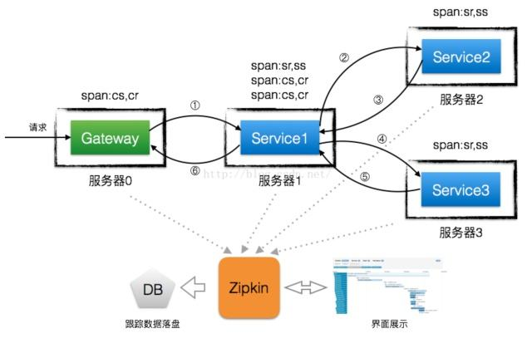
分布式共识（Consensus）
定义
拜占庭协定问题
（Byzantine agreement problem)
--Lamport, 1982
有故障场景下，
使所有非故障进程就某个操作/值达成一致，
（如选举协调者、是否提交事务等）
而且在有限的步骤内就达成一致。
场景：消息的一致性
场景：交易的一致性

Slide 21
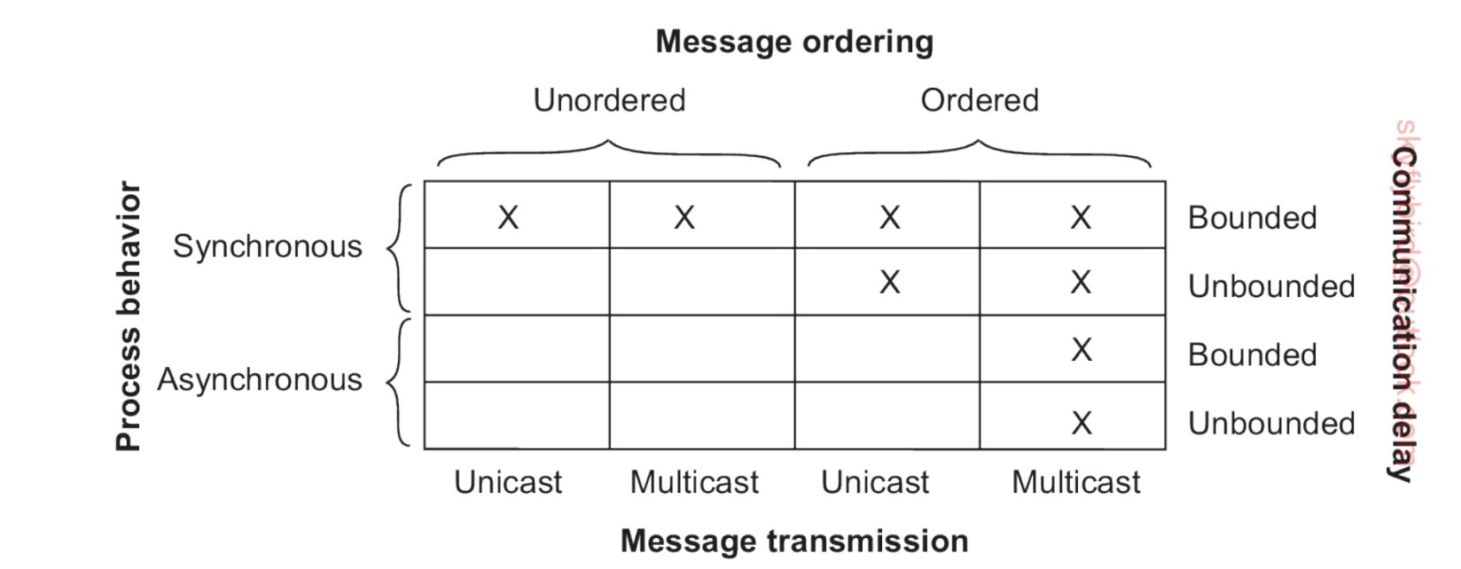
分布式共识（Consensus）
是否能达成共识？取决于系统假设（模型）
M.J. Fischer, N.A. Lynch, and M.S. Paterson.
Impossibility of distributed consensus with one faulty process. J. ACM, 32(2):374–382, 1985.
（同一发送者的消息按发送顺序交付）
（进程执行速度是否有上限）

Slide 22
共识协议分类
泛洪
Paxos
Raft
ZAB
BFT
PBFT
PoW
准确检测失效
最终检测到失效
拜占庭容错
（有恶意行为）
“停止失效”容错
（无恶意行为）

Slide 23
基于泛洪的共识
系统模型
给定一个进程组 P={P1, P2, …, Pn}；
Fail-stop类型的失效类型，也就是可以有准确到系统失效；
一个客户端联系 Pi 让其执行命令；
每一个进程 Pi 维护一个发出命令的列表；
基本算法（基于轮数）

Slide 24
基于泛洪的共识：举例
要点
P2 获得所有进程提交的命令：作出决定，广播决定给其他进程；
P3/4 检测到 P1 失效，但是不知道 其他进程是否收到P1消息：
不做决定；进入下一轮；
下一轮： P3/4 收到P2的决定消息后做出决定。

Slide 25
Paxos共识协议
相对实际的系统假设（无恶意行为）
L. Lamport. Paxos made simple. ACM SIGACTNews (Distributed Computing Column), 32(4):51–58,December 2001.
不完全同步系统（实际上，也可以是异步系统）
进程之间的额通信是不可靠的，消息可能丢失、重复和乱序；
损坏的消息能够被检测到（因此在后续的处理中可以忽略）；
所有操作都是确定的，即操作一旦执行，其行为可以被准确捕获；
进程可能会出现崩溃失效，但不是任意型的失效；
进程之间不会相互串通、欺骗；
关于Paxos的详细过程，且看下回分解！！！

Slide 26
拜占庭容错
任意行为类型的失效（存在恶意行为）
我们考虑这样的进程组，进程之间的通信是非一致的：
(a) 不正确的消息传递；（b）告诉不同的进程不同的信息；

Slide 27
拜占庭共识协议BFT

Slide 28
拜占庭容错：3k进程无法k容错
无法达成共识！

Slide 29
拜占庭容错：3k+1进程

Slide 30
拜占庭共识协议PBFT
Miguel Castro, Barbara Liskov: Practical Byzantine Fault Tolerance. OSDI 1999
Practical的系统假设和协议性能
A faulty server is assumed to exhibit arbitrary behavior；
Messages may be lost, delayed, and received out of order；
A message’s sender is identifiable (having messages signed).
前面BFT协议的
假设

Slide 31
CAP：一致性、可用性、分区容错性
Fox A. and Brewer E. Harvest, Yield, and Scalable Tolerant Systems. HotOS 1999
Gilbert S. and Lynch N. Brewer’s Conjecture and the Feasibility of Consistent, Available, Partition-tolerant Web Services. ACM SIGACT News 2002
CAP
结论
在会出现通信失效的网络环境下，实现一个具有原子读写的共享内存同时又保证每一个请求都得到响应是非常困难的。
Consensus vs. Consistency？Which weaker?

Slide 32
故障检测 Failure Detection
问题
我们如何可靠地检测一个进程是否失效了？
基本方法：timeout机制（主动查询 vs. 被动等待）
通用模型
同步系统 vs. 异步系统

Slide 33
实际的失效检测
最终准确性
如果 P 没有在规定的时间 t 内收到来自 Q 的心跳信息： P 怀疑 Q失效；
如果 Q 稍后发出消息：
P 停止怀疑 Q；
P 增加timeout的时间；
如果 Q 确实宕机， P 会一直怀疑 Q;
Timeout不够好，但很难做得更好！

Slide 34
3
可靠C-S通信

Slide 35
可靠RPC
错误类型

Slide 36
可靠RPC
错误：不能定位服务器
原因：服务器关闭、服务端版本变化（参数变化）等
解决办法：生成并发送报错信息（如抛出exception）
（一定程度上破坏透明性）
错误：请求消息丢失
原因：网络问题或其他原因
解决办法：设置timeout，然后重发
（如果总是超时，可以认为是“不能定位服务器”或“服务器宕机”）

Slide 37
可靠RPC
错误：服务器宕机
两种情形：执行后宕机、执行前宕机
解决办法：
at-least-once semantics：keep try until getting reply
at-most-once semantics: give up and report error
guarantee nothing: anything may happen
exactly-once semantics: ? impossible to guarantee.

Slide 38
完全透明的服务器恢复（exactly-once）是不可能的
服务器端的三种不同的事件
场景假定：请求服务更新文档；
M: 发送完成信息；
P：完成文档处理；
C：Crash
6种不同的顺序

Slide 39
完全透明的服务器恢复（exactly-once）是不可能的
没有一种客户策略和服务器策略的结合可以在所有可能的失效事件顺序下正确工作
Notes:
根本原因是，客户不知道服务器在打印文本之前发生崩溃还是之后发生

Slide 40
可靠RPC
错误：丢失应答信息
原因：无法断定原因是请求/应答消息丢失，还是服务器宕机。
解决办法：设计服务器时，让其操作都是幂等的（idempotent）即重复多次执行与执行一次的结果是相同的；
纯粹的读操作；
严格的写覆盖操作；
但是实际上很多操作天然就不是幂等的，例如银行事务系统。

Slide 41
可靠RPC
错误：客户端宕机
服务器的计算结果没有用户了，成为孤儿计算（Orphan）。
消灭：当客户端恢复时杀死孤儿；
（弊端：客户端需要成本来记录状态、grandorphan无法处理等）
再生：按时间周期（epoch），客户端恢复后，向通知所有服务器开始新周期，杀死与客户端相关的孤儿；
优雅再生：新周期开始后，服务器尝试找回client，如果找不到拥有者则杀死孤儿；
到期：每个RPC都被给定一个标准的时间量 T 来进行工作，超时后需要申请延期。重启后等待T，所有孤儿会被终止。
以上方案都不是完美的。

Slide 42
可靠的组通信
直观理解
一个消息可靠地发送到一个进程组 G, G 中的每个进程都能够收到。 （区分接收和交付）

Slide 43
简单可靠的组通信
不考虑组成员变化（组成员变化会涉及consensus问题）
无故障情形：可以用可靠点播协议，如TCP，实现
有故障情况：消息丢失
简单方案：消息编号后发送，基于编号缺失重发。
具体细节改变？
Ack piggyback、
point retransmit等
局限性：扩展性差！
（ack implosion）

Slide 44
可靠多播的可扩展性
如何避免Ack implosion？
简单方案：接收方只是在消息丢失时才返回一个反馈消息；
存在的问题是：需要缓存大量的陈旧的信息；
进一步改进：反馈抑制，即：消息丢失反馈被多播给全组，避免重复反馈。
仍然很多问题：
同时发送的反馈
正常接收者被打断等

Slide 45
层次化多播及反馈控制
进程被分成小组，每组有coordinator
Coordinator构成树结构
树结构实现ACK的聚合，降低开销。

Slide 46
Gossip多播
节点随机选择另一个节点进行消息交换；
Eventually，消息会发布给所有节点。
优点：简单、高效
缺点：速度慢、概率性可靠

Slide 47
原子多播：有进程失效的情形
原子性
消息要么发送给所有进程，要么不向任何进程发送。
所有的消息都按照相同的顺序发送给所有的进程。
要点：组成员变化（宕机或进出）、消息处理顺序。
虚拟同步（组成员变化）
如果消息的发送者在多播期间崩溃，那么消息要么投递给剩余的进程，要么被每个进程忽略。
方法：可靠多播协议+组成员信息（view）消息多播

Slide 48
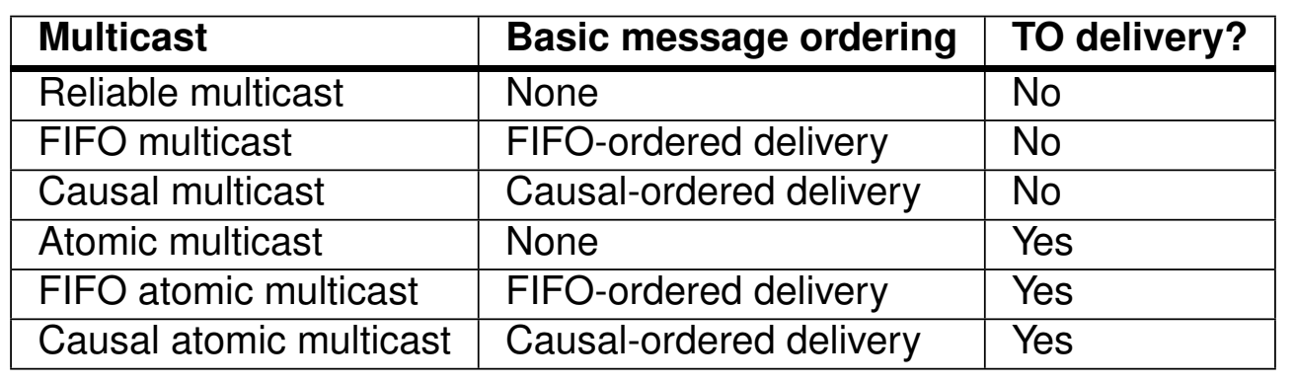
原子多播：有进程失效的情形
消息排序
将消息排序：
不排序多播、FIFO顺序、因果关系排序
完全有序：所有组成员按相同顺序交付消息

Slide 49
4
分布式提交

Slide 50
分布式提交
问题定义
一个操作要么被进程组中的每一个成员执行，要么一个都不执行。
（原子多播的更一般化抽象）
例子：
原子多播： “操作”具体为“消息的交付”
分布式事务： “操作”具体为“事务提交”
系统模型：
一个Coordinator，多个Participants
节点/进程会失效
消息不丢失（如果丢失可以通过重发机制处理）

Slide 51
两阶段提交协议

Slide 52
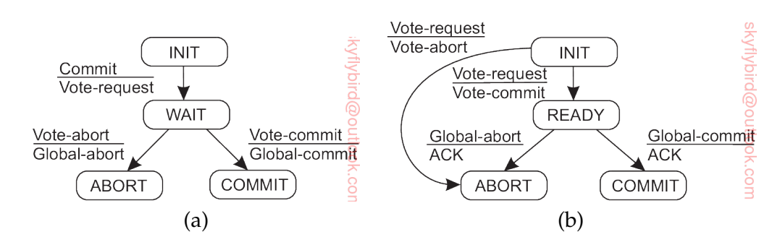
两阶段提交协议

Slide 53
两阶段提交协议
失效处理：正常进程会被Block（timeout后预期消息未收到）
角色 | Block的状态 | Block措施
P | INIT | Send Vote-abort，Abort
C | WAIT | Send Global-abort，Abort
P | READY | Wait until C recover, or Contact other participant Q to get info.: i) Q COMMIT/ABORT: do the same ii) Q INIT: Abort iii) READY: contact another, if all “REDAY”: can decide, wait for C to recover
如果所有的参与者都被Block在READY状态，整个协议Block。

Slide 54
两阶段提交协议
失效处理：失效进程的恢复
角色 | 失效时的状态 | Recover措施
P | INIT | Send Vote-abort，Abort
P | COMMIT/ABORT | Send Global-commit/abort，Commit/Abort
P | READY | Contact other participant Q to get info.: i) Q COMMIT/ABORT: do the same ii) Q INIT: Abort iii) READY: contact another, if all “REDAY”: can decide, wait for C to recover
C | WAIT/COMMIT/ ABORT | Resend previous message
观察发现
让参与者保存消息日志，当出现失效时能够比较方便地恢复结果。

Slide 55
两阶段提交协议
2PC可能被阻塞
关键点：无法判断协作者的最后决定是否到达所有达参与者。
解决办法
办法1：利用多播原语：消息被收到后立即多播给其他参与者；
（参与者可以达成一致决定）
办法2：将2PC扩展为3PC。

Slide 56
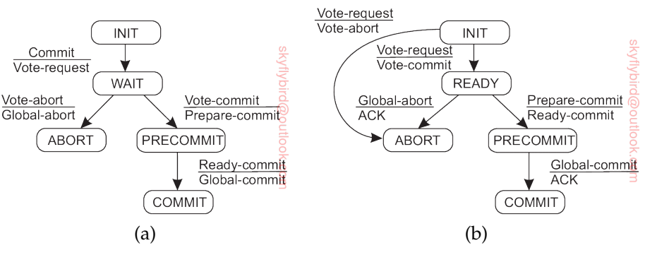
三阶段提交协议
角色 | Block的状态 | Block措施
P | READY | Contact other participant Q, if some INIT or all “REDAY”: Abort if all “PRECOMMIT”: Commit
增加预提交阶段
If all correct participants blocked in “READY”: go to Abort.

Slide 57
5
系统恢复

Slide 58
恢复
概念
关键点
后向恢复：需要记录历史状态：checkpointing、message logging
前向恢复：需要知道错误内容
例子
后向：消息重发；前向：纠删码(Erasure code)消息

Slide 59
检查点Checkpointing
概念
分布式系统的状态记录，即分布式快照（Snapshot），如消息收发。
进程的本地记录构成全局快照。
恢复线路（Recovery line）
最近一次的全局一致的检查点。

Slide 60
检查点机制：协调检查点

Slide 61
检查点机制：独立的检查点
每个进程的检查点是以去中心化的方式来记录本地状态。
如何确定：恢复线路，即一致性的全局快照？

Slide 62
独立的检查点

Slide 63

检查点实现
保存进程的运行状态，存储到内存或者磁盘，用于对进程进行迁移或者故障恢复。
APP
每一层均具有某种能力的检查点实现。
Container Engine
OS
虚拟机监控器（KVM、Qemu、Xen、Vmware）
硬件
https://criu.org/Main_Page

Slide 64
消息日志
需求
检查点的代价偏高；可以通过“重放（replay）”操作达到一致状态。
方法：在日志中记录消息，用于重放。

Slide 65
消息日志一致性

Slide 66
消息记录方式

Slide 67
消息记录方式

Slide 68
面向恢复的计算（RoC）
UC Berkeley/Stanford 提出的一种计算模式；
只需要重启一部分系统；
构成系统的组件尽可能分离，组件和组件之间的关联尽可能简单；
可以使用检查点和恢复技术而不影响系统的继续运行。

Slide 69
小结
容错：分布式系统部分失效后，仍然可以正确（不是正常）运行
失效模型：Crash、Omission、Timing、Response、Byzantine
冗余容错（最基本方法）：容错进程组
共识Consensus
系统模型假设：同步、异步；故障模型：Crash、Byzantine
共识协议：Paxos、BFT等
可靠C-S通信
可靠RPC
可靠组通信（多播）：Scalability、Atomicity、Group membership
系统恢复
检查点机制、消息日志

Slide 70
谢谢！

